Slide 1
Тема: возникновение земледелия и скотоводства
Возникновение земледелия.
2. Одомашнивание животных и
скотоводство.
3. Неолитическая революция.
4. Посуда из глины.
Чупров Л.А. МОУ СШ №3 с. Камень-Рыболов Ханкайского района Приморского края.

Slide 2
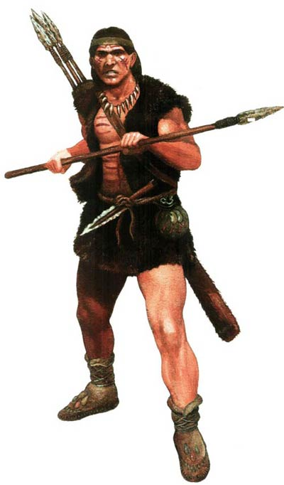
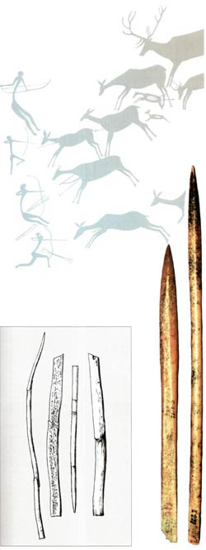

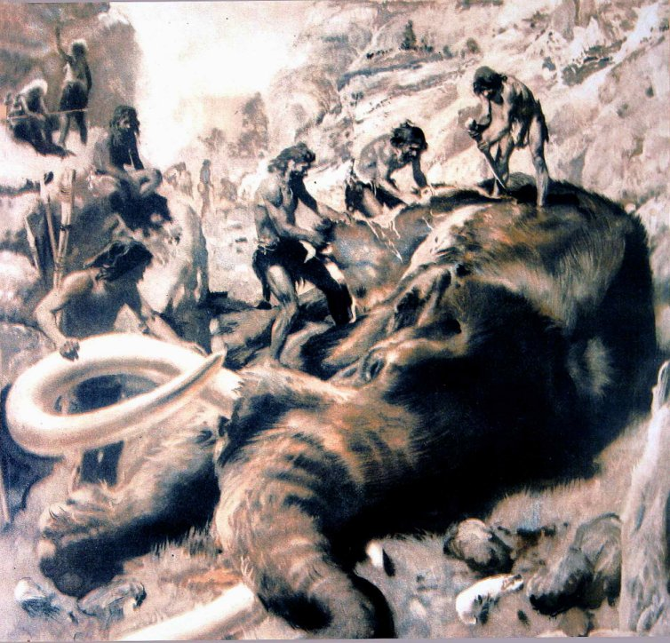
1. Возникновение земледелия.
Около 12 тысяч лет тому назад закончился ледниковый период.
Мамонты, носороги и другие крупные животные, на которых охотился древний человек, вымерли.
Охотиться с копьем на более мелких и быстроногих животных было гораздо труднее.
Поэтому люди изобрели новое оружие - лук и стрелы.

Slide 3
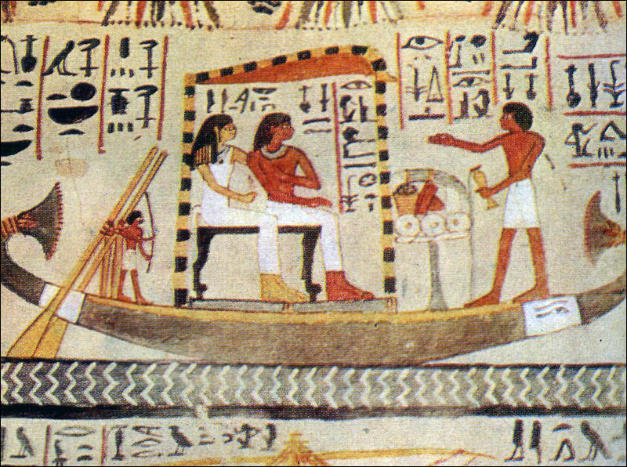
Появились плоты и лодки. В рыболовстве начали использовать сети. Одежду стали шить с помощью костяных игл.

Slide 4
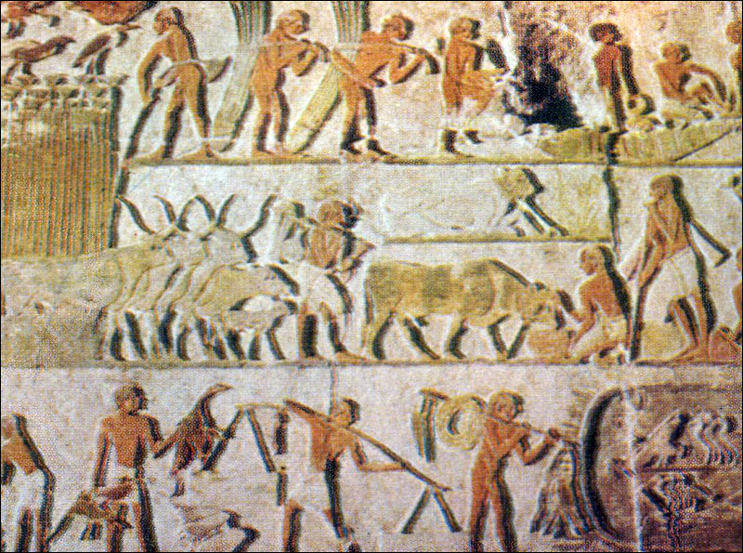
Примерно тогда же люди обнаружили, что если посеять семена дикорастущих злаков, то через некоторое время можно будет собрать урожай зерен.
Эти зерна могут обеспечить человека пищей.
Люди осознанно стали выращивать зерновые культуры, отбирая для посева лучшие зерна дикорастущих растений.
Так родилось земледелие, а люди стали земледельцами.

Slide 5
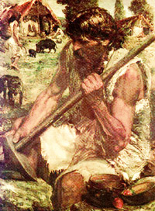
Примерно за пять тысяч лет до н. э. в Центральной Европе, в частности, в плодородной долине Дуная, появились первые земледельцы.
Они пользовались примитивными орудиями труда, которыми обрабатывали крошечные поля.
Эти люди выращивали главным образом пшеницу, ячмень, просо и бобовые, держали уже некоторых домашних животных и умели заготавливать глиняную посуду, которую расписывали всевозможными узорами.

Slide 6
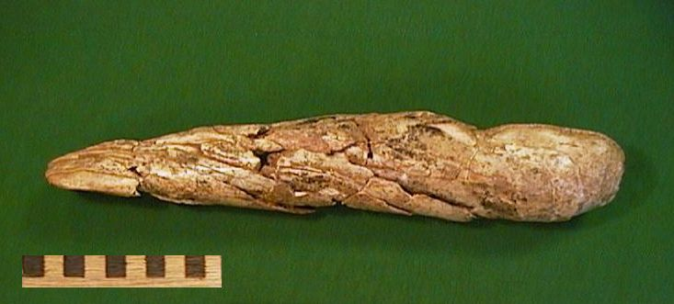
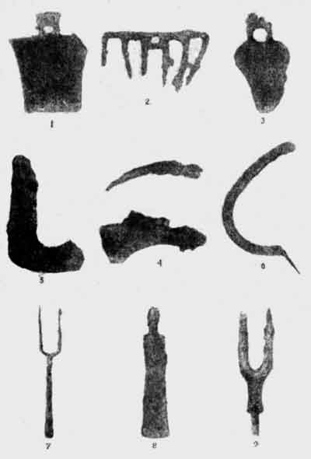
Землю взрыхляли деревянной мотыгой - палкой с крепким сучком.
Иногда пользовались мотыгой из рога оленя. Затем в землю бросали зерна.
Ячмень и пшеница стали первыми сельскохозяйственными культурами. Созревшие колосья срезали серпами.

Slide 7
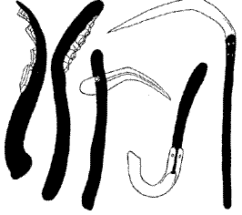
Серпы делали из осколков кремня, прикрепленных к деревянной рукоятке. Зерно перетирали между тяжелыми плоскими камнями. Так появились зернотерки.

Slide 8
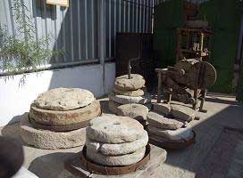
Смешав грубую муку с водой, получали тесто, из которого делали лепешки, и пекли их на раскаленных в очаге камнях. Так выпекали первый хлеб.
Хлеб стал главной пищей людей на тысячелетия.

Slide 9
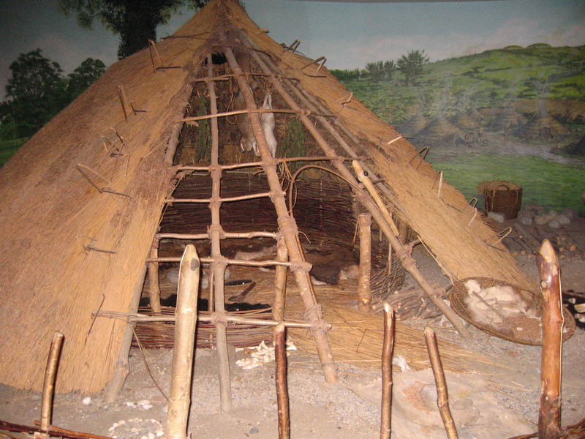
Чтобы постоянно выращивать урожай, надо было жить на одном месте - вести оседлый образ жизни.
Появились обустроенные жилища.

Slide 10
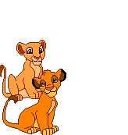

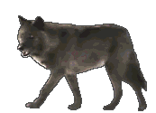
2. Одомашнивание животных и скотоводство.
Охотники иногда приносили живых детенышей диких зверей, оставшихся без родителей.
Маленькие звери привыкали к человеку и его жилью.
Вырастая, они не убегали в лес, а оставались вместе с человеком.
Так, еще в верхнем палеолите была приручена собака, первое из животных, ставших служить человеку.

Slide 11
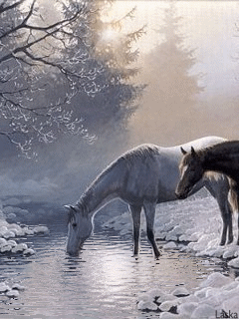
Позже были одомашнены овцы, козы, коровы, свиньи.
Люди обзаводились целыми стадами домашних животных, которые давали мясо, жир, молоко, шерсть, шкуры.
Стало развиваться скотоводство, и надобность в постоянной охоте отпала.

Slide 12
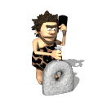
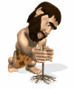
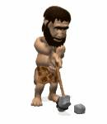
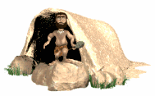
3. Неолитическая революция.
Хозяйственная жизнь людей приобрела новые черты.
Теперь люди занимались не только собирательством, охотой и рыболовством.
Они научились сами производить нужное им для жизни - пищу, одежду, материалы для строительства.

Slide 13
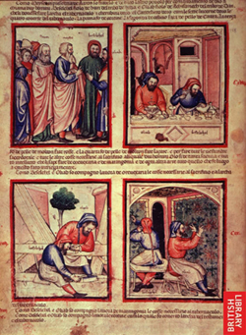
От присвоения даров природы они перешли к производству необходимых для жизни продуктов на основе развития земледелия и скотоводства. Это был величайший переворот в жизни древних людей. Произошло это в неолите.
Ученые назвали этот переворот неолитической революцией.

Slide 14
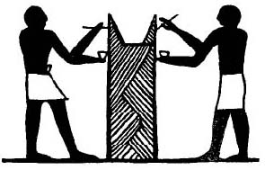
В земледелии и скотоводстве стали применять более совершенные и разнообразные орудия труда. Мастерство их изготовления передавалось от старших к младшим.
Появились ремесленники - люди, которые создавали орудия труда, оружие, посуду.
Ремесленники обычно не занимались сельским хозяйством, а получали продукты в обмен на свои изделия.
Произошло отделение ремесла от земледелия и скотоводства.

Slide 15
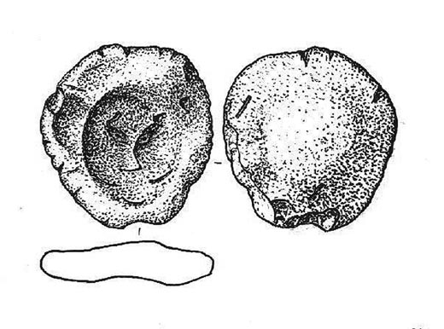
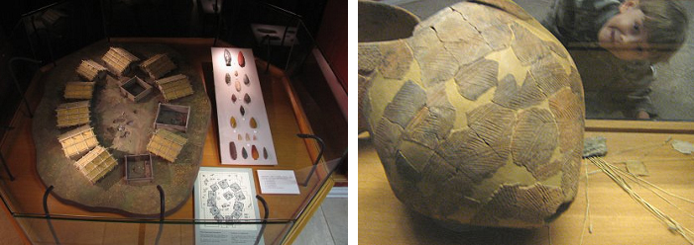
4. Посуда из глины.
В период неолита люди стали делать прочную посуду из глины. Научившись плести корзины из прутьев, древние люди попробовали обмазывать их глиной.
Глина засыхала, в таком сосуде можно было хранить продукты.
Но если в него наливали воду, глина размокала, и сосуд приходил в негодность.

Slide 16
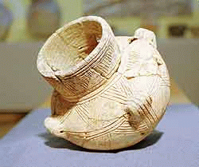
Люди, однако, заметили, что, если сосуд попадал в огонь, прутья выгорали, а стенки сосуда уже не пропускали воду. Тогда они стали намеренно обжигать сосуды на огне. Так появилась керамика. Мастера украшали глиняную посуду узорами и орнаментами.

Slide 17
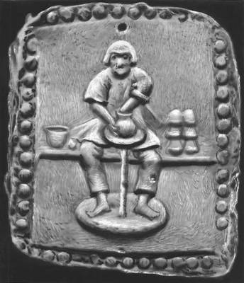
В 4 тысячелетии до н. э. был изобретен гончарный круг. Посуда, сделанная на гончарном круге, получалась ровной, гладкой и красивой. В такой посуде готовили пищу, хранили зерно и другие продукты, а также воду.

Slide 18
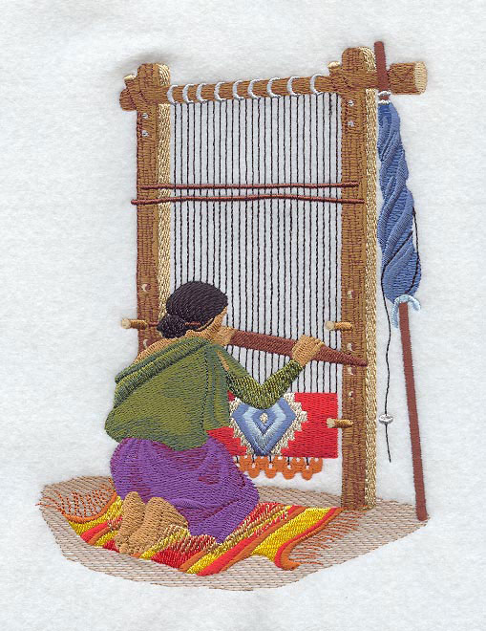
Многие тысячелетия люди носили одежду из шкур или из листвы и соломы. В период неолита человек изобрел простейший ткацкий станок.
На деревянную раму вертикально натягивался ровный ряд нитей. Чтобы нити не путались, к их концам снизу привязывались камешки.
Через этот ряд поперечно пропускались другие нити. Так нить за нитью ткались первые ткани.

Slide 19
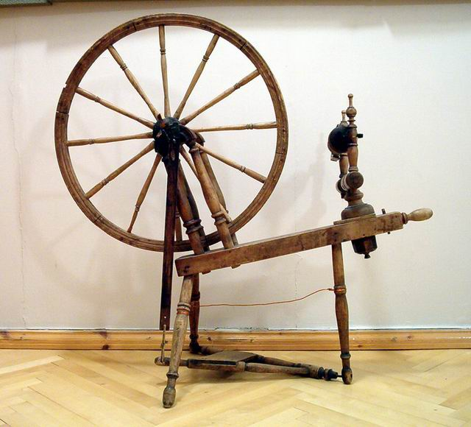
Нити для ткачества скручивали из шерсти животных, из льна и конопли.
Для этого была изобретена прялка.

Slide 20
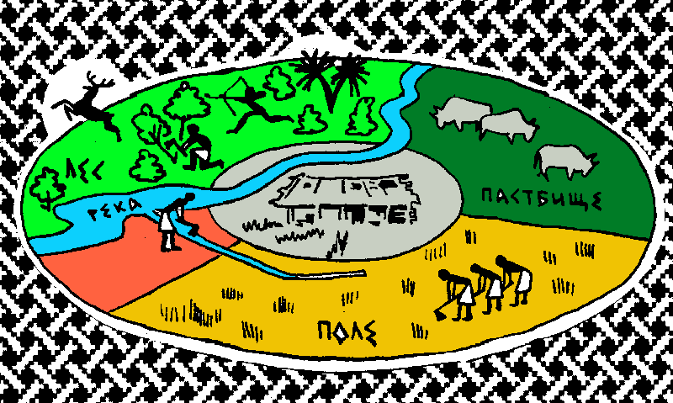
5. Родовые общины.
Охотиться на мамонта и других крупных животных, строить дома из их костей нельзя было в одиночку.
Требовались десятки людей, организованных и соблюдавших определенную дисциплину.
Люди стали жить родовыми общинами.
В такую общину входило несколько больших семей, образующих род.
Близкие и дальние родственники образовывали единый коллектив.

Slide 21
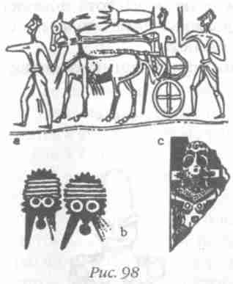
У родовой общины жилища, орудия, запасы пищи были общими.
Мужчины сообща охотились. Они совместно занимались изготовлением орудий труда и строительством.
Особым уважением большой семьи пользовалась женщина-мать.

Slide 22
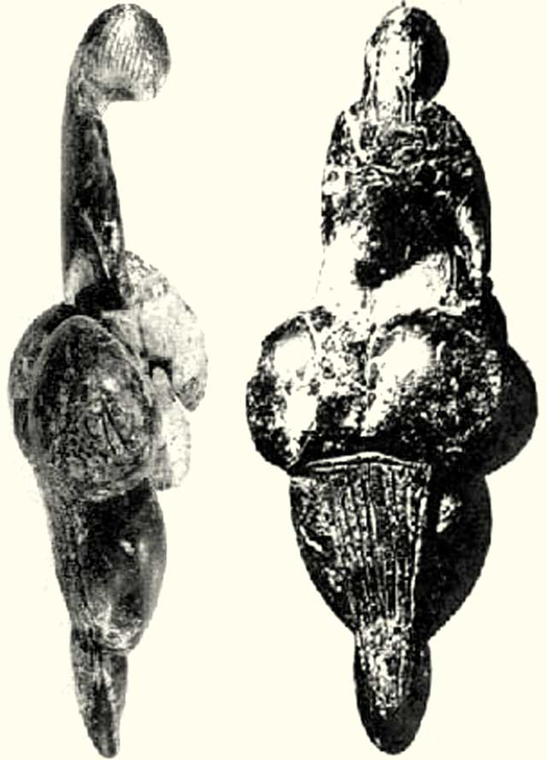
Первоначально родство велось по материнской линии.
В местах обитания древних людей часто находят искусно сделанные женские фигурки.
Женщины занимались собирательством, готовили пищу и сохраняли пищевые запасы, поддерживали огонь в очаге, шили одежду и главное - растили детей.

Slide 23
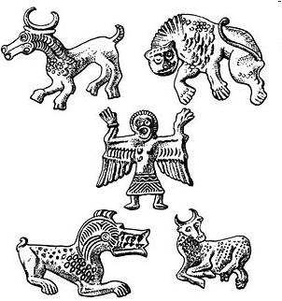
Родовая община, род считали себя происходящими от одного предка - человека, животного или даже растения. Первопредок рода назывался тотемом. Род носил имя своего тотема.
Мог быть род волка, род орла, род медведя.

Slide 24
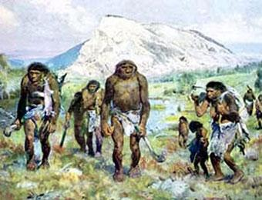
Общинами управляли наиболее мудрые члены рода - старейшины.
Они обладали большим жизненным опытом, хранили древние предания и обычаи.
Старейшины следили за тем, чтобы все члены рода следовали установленным правилам поведения, чтобы никто не претендовал на долю другого при распределении продуктов, одежды и места в жилище.

Slide 25
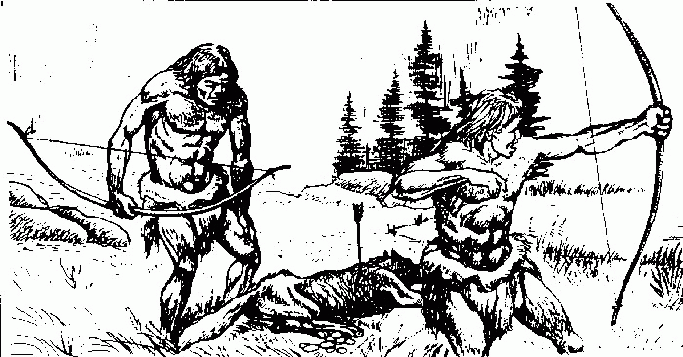
Детей в родовой общине воспитывали сообща. Дети знали обычаи рода и следовали им.
Когда мальчики подрастали, они должны были пройти испытания, чтобы быть принятыми в число взрослых мужчин-охотников.
Мальчик должен был молчать под градом ударов. Ему делали надрезы на теле, втирали в них пепел, цветную землю и соки растений.
Мальчик должен был провести несколько дней и ночей один в лесной чаще.
Многое надо было вынести, чтобы стать настоящим мужчиной рода.

Slide 26
Задание на дом:
§ 4, с. 18-21.
Ответить на вопросы на с. 22.

